Slide 1
Identity Server4 Hybrid

Slide 2
1. 直接应用 Authorization Code 的授权中心代码，配置Hybrid客户端；

Slide 3
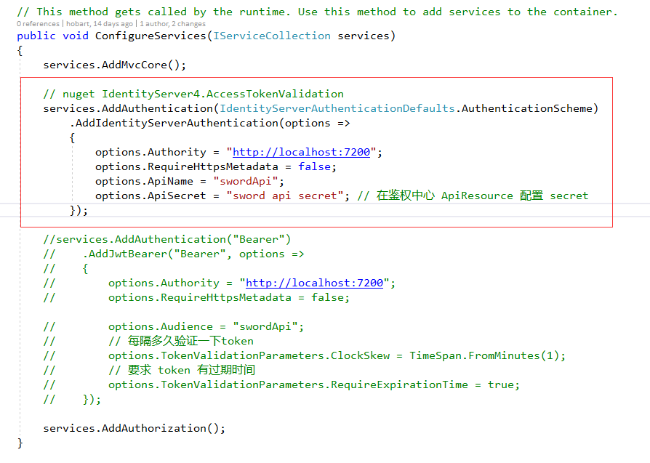
SwordApiServer 配置：

Slide 4
hybridClient 配置
建立 hybridClient mvc 项目，编写 Startup.cs（其实跟授权码模式无太大差别）
编写 控制器访问页面数据
登出，只能撤销 refresh token 啦！不能撤销 access token。
dotnet AuthCenter.dll --urls="http://*:7200" --ip="127.0.0.1" --port=7200
dotnet Sword.MvcWeb.dll --urls="http://*:5000" --ip="127.0.0.1" --port=5000
dotnet Sword.ApiServer.dll --urls="http://*:5001" --ip="127.0.0.1" --port=5001
dotnet SwordHybridWeb.dll --urls="http://*:6000" --ip="127.0.0.1" --port=6000

Slide 5
hybridClient 配置
页面
dotnet AuthCenter.dll --urls="http://*:7200" --ip="127.0.0.1" --port=7200
dotnet Sword.MvcWeb.dll --urls="http://*:5000" --ip="127.0.0.1" --port=5000
dotnet Sword.ApiServer.dll --urls="http://*:5001" --ip="127.0.0.1" --port=5001
dotnet SwordHybridWeb.dll --urls="http://*:4000" --ip="127.0.0.1" --port=4000

Slide 6
授权中心配置
Api client user
dotnet AuthCenter.dll --urls="http://*:7200" --ip="127.0.0.1" --port=7200
dotnet Sword.MvcWeb.dll --urls="http://*:5000" --ip="127.0.0.1" --port=5000
dotnet Sword.ApiServer.dll --urls="http://*:5001" --ip="127.0.0.1" --port=5001
dotnet SwordHybridWeb.dll --urls="http://*:4000" --ip="127.0.0.1" --port=4000

